Slide 1
Enlaces de interés para
Investigar en Atención Primaria

Slide 2
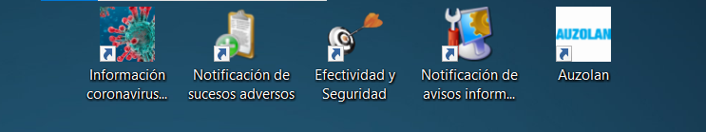
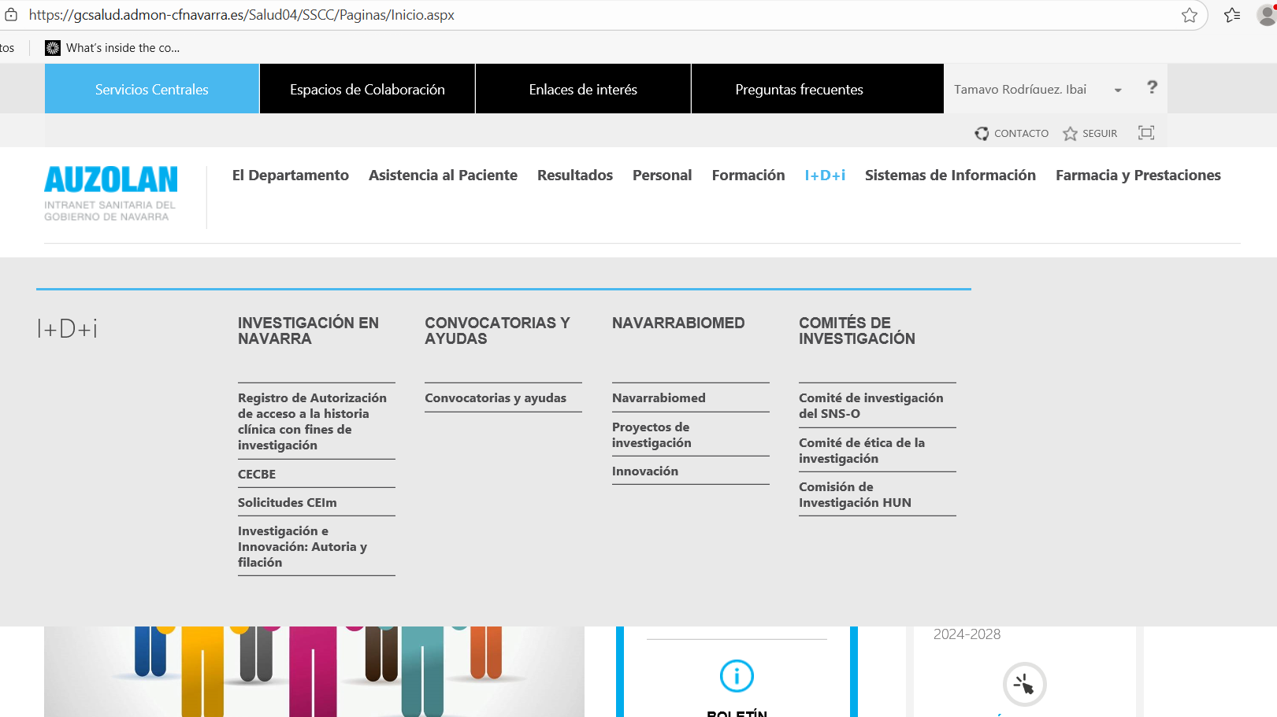

Slide 3
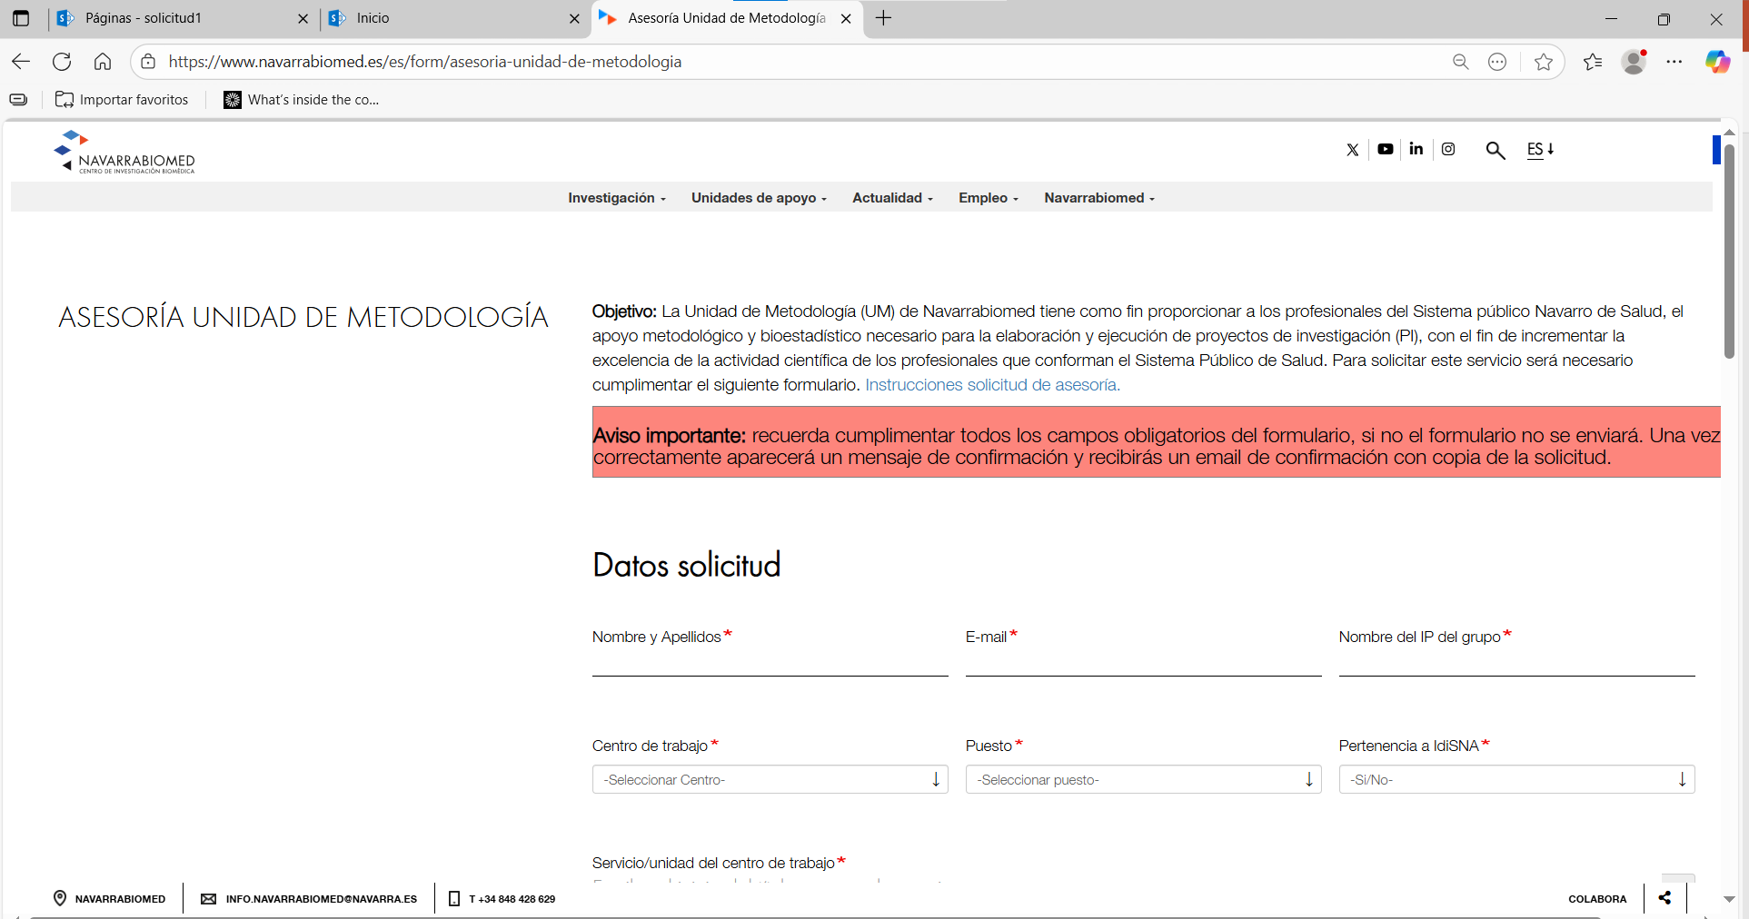

Solicitud de asesoría Metodológica
https://www.navarrabiomed.es/es/form/asesoria-unidad-de-metodologia
https://www.navarrabiomed.es/sites/default/files/archivos/documentacion/normativa_metodologia.pdf

Slide 4
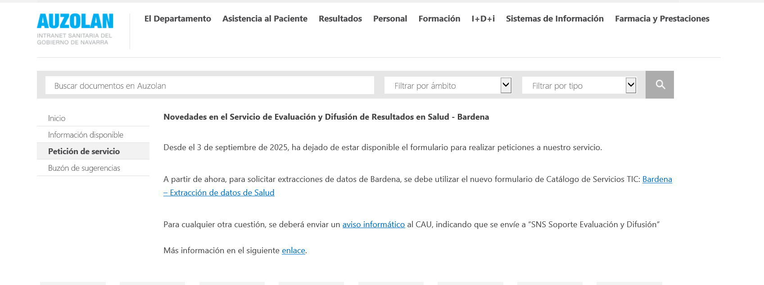
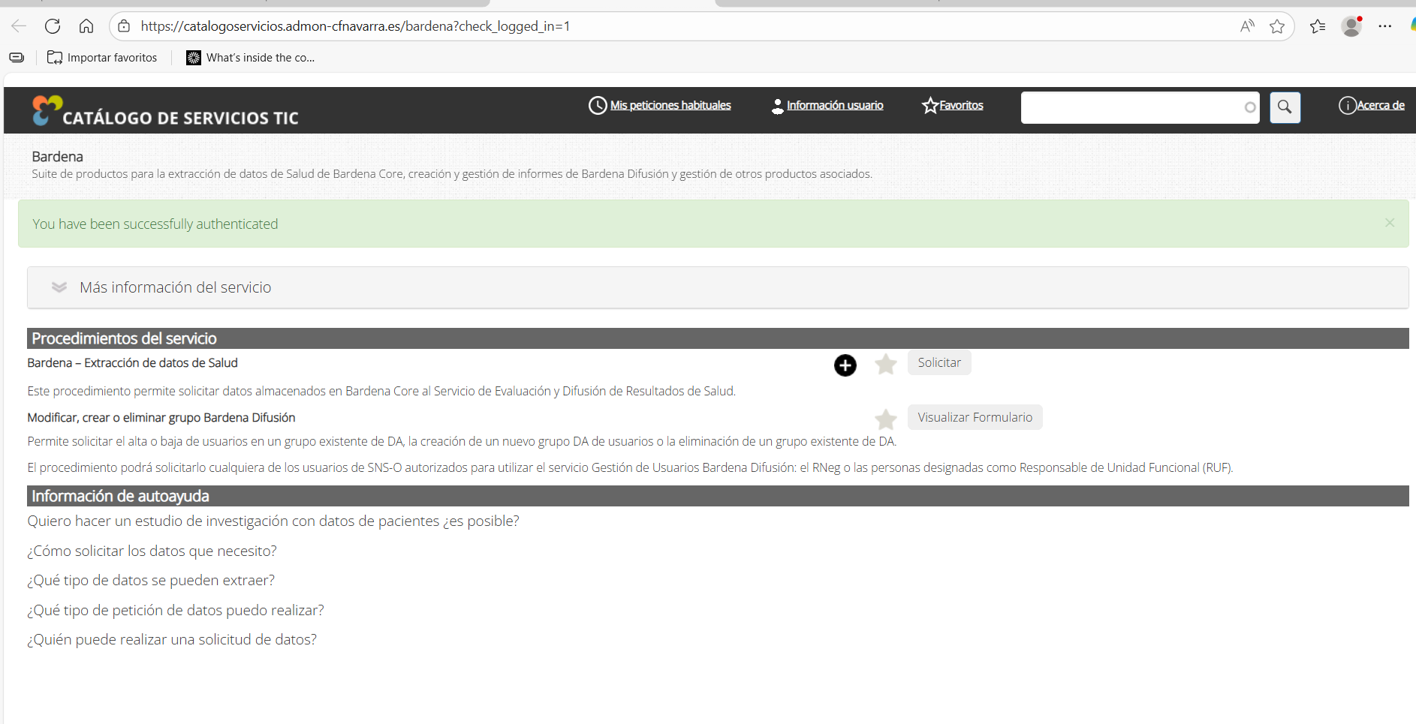
Petición datos Bardena

